Slide 1
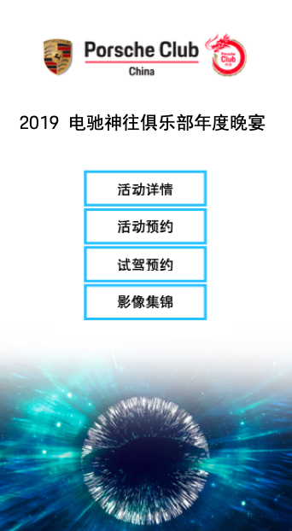
WeChat Mini Programme
Main Page
页面像素为：2208*1242 (同中国总决赛2019)
2019 电驰神往俱乐部年度晚宴
活动详情
活动预约
试驾预约
影像集锦

Slide 2
WeChat Mini Programme
Content - 活动详情
活动详情
日程安排
活动信息
 | 班车时刻表
 | 着装建议
 | 紧急联络
酒店地图
天气预报
活动预约
嘉宾预约
 | 亚特兰蒂斯水上世界
 | 呀诺达雨林文化旅游区
 | 酒店品酒
 | 酒店瑜伽
 | 高尔夫
班车时刻表
紧急联络
试驾预约
影像集锦

Slide 3
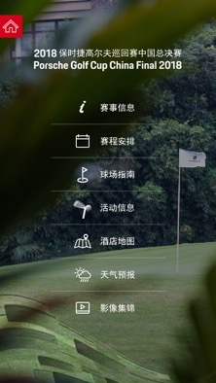
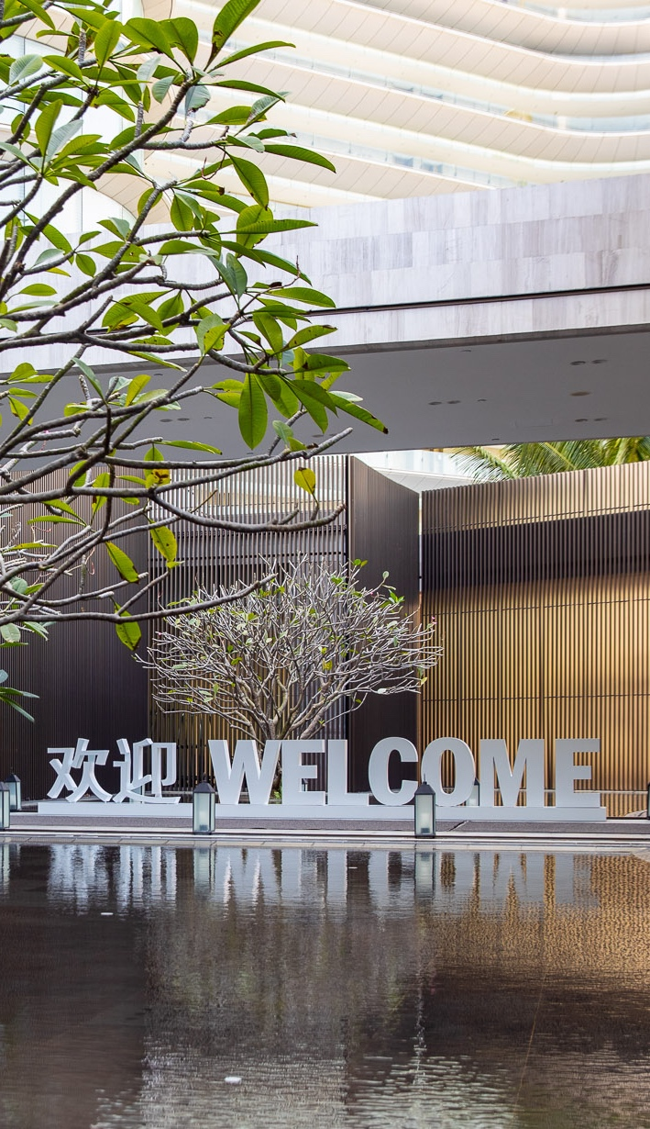
WeChat Mini Programme
活动详情 - Main Page
俱乐部晚宴功能大致如下
2019 电驰神往俱乐部年度晚宴
日程安排
活动信息
酒店地图
天气预报

Slide 4
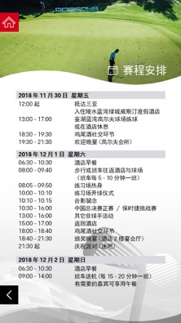
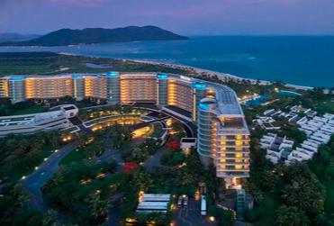
WeChat Mini Programme
活动详情 - 日程安排
2019 年 12 月 1 日
13:00 起 抵达三亚
入住陵水蓝湾绿城威斯汀度假酒店
14:00 - 17:00 酒店休息
18:30 - 19:30 鸡尾酒社交环节
19:30 - 21:30 欢迎晚宴
2019 年 12 月 2 日
06:30 - 09:00 酒店早餐
09:00 - 16:00 当日活动
16:00 - 17:00 返回酒店
18:00 - 19:00 鸡尾酒社交环节
19:00 - 21:30 晚宴（酒店 2 楼宴会厅）
2019 年 12 月 3 日
06:30 - 10:30 酒店早餐
全天 班车送机（每xxx分钟一班）
日程安排
Graphic TBC

Slide 5


WeChat Mini Programme
活动详情 - 活动信息
活动信息
班车时刻表
着装建议
紧急联络
Graphic TBC

Slide 6
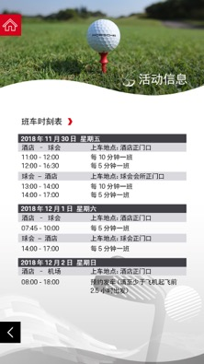
WeChat Mini Programme
12 月 1 日 星期日
机场 – 酒店
上车地点：机场
13:00 - 18:00 | 每 xx 分钟一班
12 月 2 日 星期一
酒店 – 亚特兰蒂斯水上世界
上车地点：酒店正门口
09:45 - 10:00 | 班车出发
酒店 – 呀诺达雨林文化旅游区
上车地点：酒店正门口
11:45 - 12:00 | 班车出发
酒店 – 鉴湖蓝湾高尔夫球场
上车地点：酒店正门口
09:15 - 09:30 | 班车出发
亚特兰蒂斯水上世界 – 酒店
上车地点：亚特兰蒂斯水上世界正门口
15:45 - 16:00 | 班车出发
呀诺达雨林文化旅游区– 酒店
上车地点：亚特兰蒂斯水上世界正门口
15:45 - 16:00 | 班车出发
鉴湖蓝湾高尔夫球场– 酒店
上车地点：鉴湖蓝湾高尔夫球场正门口
16:15 - 16:30 | 班车出发
12 月 3 日 星期二
08:00 - 18:00 | 预约发车（请至少于飞机起飞前 2.5 小时出发）
活动详情 - 活动信息 – 班车时刻表
班车时刻表
活动信息
Graphic TBC

Slide 7

WeChat Mini Programme
活动详情 - 活动信息 – 着装建议
着装建议
2019 年 12 月 1 日，星期日
19:30 欢迎晚宴 – 雅致休闲
2018 年 12 月 2 日，星期一
09:00 活动 - 运动休闲
19:00 晚宴 - 最具 ”Taycan” 风格的着装
活动信息
Graphic TBC

Slide 8

WeChat Mini Programme
活动详情 - 活动信息 – 紧急联络
活动信息
紧急联络
联系方式
活动热线（24 小时）
1512 - 1038 - 911
Graphic TBC

Slide 9
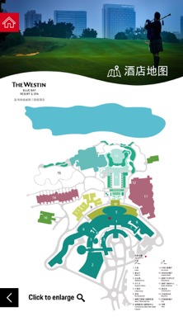
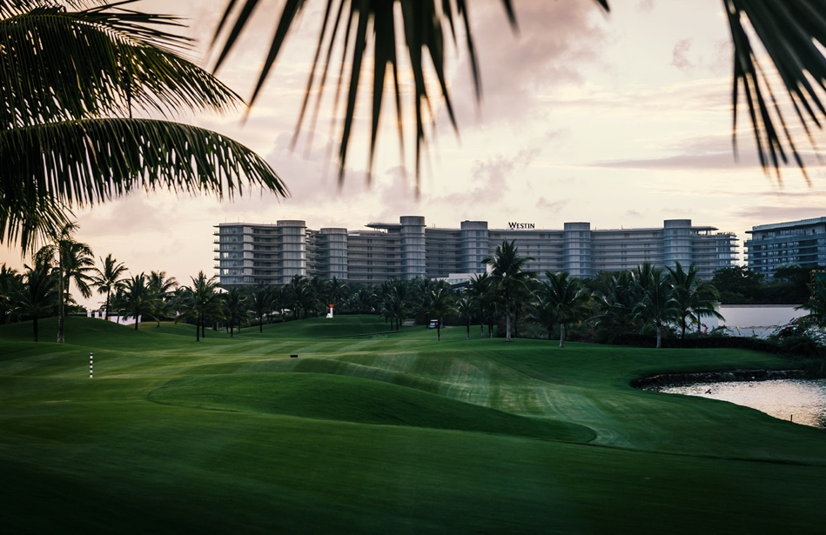
WeChat Mini Programme
活动详情 - 酒店地图
酒店地图
Graphic TBC

Slide 10


WeChat Mini Programme
活动详情 - 天气预报
天气预报
陵水
Graphic TBC

Slide 11
WeChat Mini Programme
Content - 活动详情
活动详情
日程安排
活动信息
 | 班车时刻表
 | 着装建议
 | 紧急联络
酒店地图
天气预报
活动预约
嘉宾预约
 | 亚特兰蒂斯水上世界
 | 呀诺达雨林文化旅游区
 | 酒店品酒
 | 酒店瑜伽
 | 高尔夫
班车时刻表
紧急联络
试驾预约
影像集锦

Slide 12
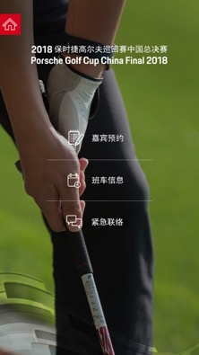
WeChat Mini Programme
活动预约
2019 电驰神往俱乐部年度晚宴
嘉宾预约
班车信息
紧急联络
Graphic TBC

Slide 13

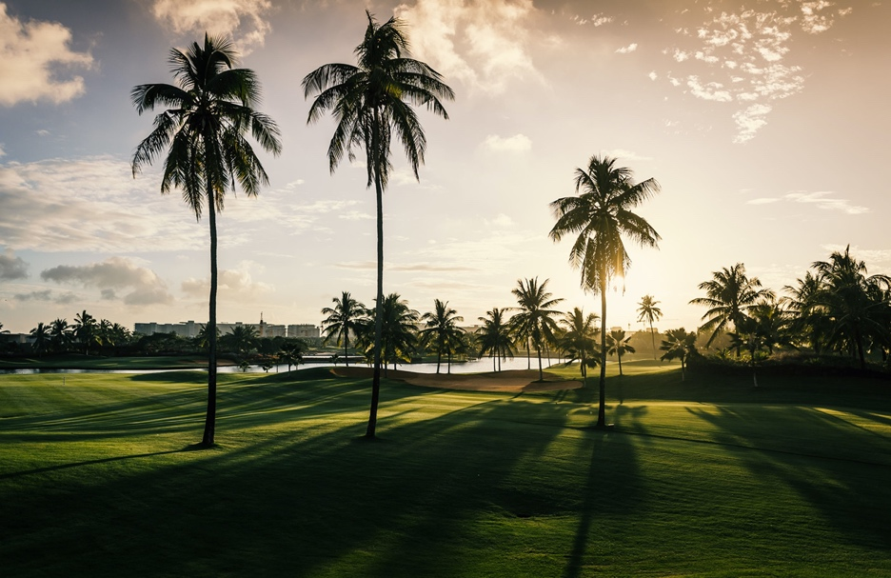
WeChat Mini Programme
活动预约 – 嘉宾预约
红色文字不在小程序内写明
预约达到上限自动变暗锁定
亚特兰蒂斯水上世界 （10:00-16:00）（需自带泳衣等装备） （预约上限26人）
呀诺达雨林文化旅游区 （12:00-16:00） （预约上限26人）
14:30 - 15:30
威士忌品鉴
16:00 - 17:00
（预约上限30人）
08:00 - 09:00
户外瑜伽
09:30 - 10:30
（预约上限24人）
高尔夫 （09:30-16:30） （需自带球包球具等装备） （预约上限26人）
＊请注意，出于时间安排，您只能在亚特兰蒂斯水上世界、呀诺达雨林文化旅游区、威士忌品鉴、户外瑜伽、高尔夫五项活动中选择一项参与，名额有限，先到先得，确认后将无法更改，请谨慎勾选。
嘉宾预约
Graphic TBC

Slide 14
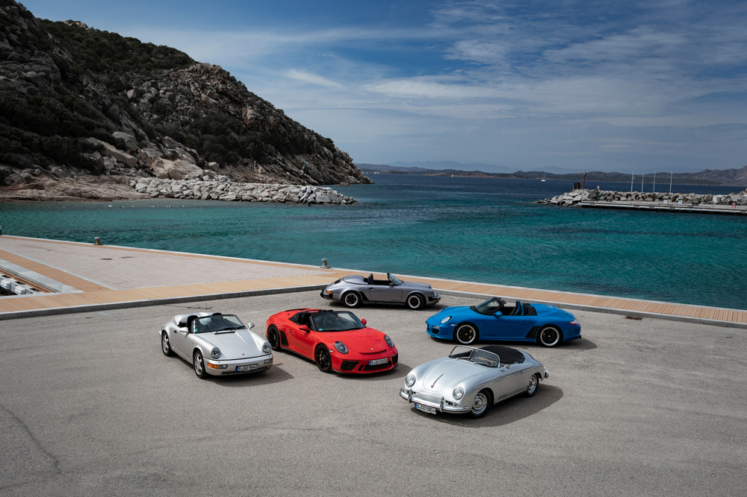
WeChat Mini Programme
活动预约 - 嘉宾预约–亚特兰蒂斯水上世界
亚特兰蒂斯水上世界：
一波波清凉无比的欢乐浪潮，让您感受精彩绝伦的欢乐氛围！老少咸宜的亚特兰蒂斯水世界全年开放。您可从接近 8 层楼高的顶端以自由落体的方式纵身一跃，从近乎垂直的滑道上获得极高的速度和刺激，通过曲线滑道穿过鲨鱼池隧道。保时捷中国车主俱乐部邀请您前来亚特兰蒂斯水世界，享受阳光、水花和无尽欢愉！
出发集合地点：2F酒店大堂
出发时间：09:45集合班车发车前往亚特兰蒂斯水上世界
返回集合地点：亚特兰蒂斯正门
返回时间：15:45集合班车发车返回酒店
*特别提醒：需自带泳衣等装备，并携带好身份证件。
亚特兰蒂斯
尊敬的保时捷车主俱乐部会员！
您确定预约12月2日10:00 - 16:00
亚特兰蒂斯水上世界活动吗？
预约一经确认不可更改，请谨慎预约。
确认 再想想

Slide 15

WeChat Mini Programme
活动预约 - 嘉宾预约–呀诺达雨林文化旅游区
呀诺达雨林文化旅游区：
呀诺达雨林文化旅游区位于三亚市北偏东方向的保亭黎族自治县三道农场，距离三亚市中心 35 公里。是中国唯一地处北纬 18 度的热带雨林，是海南岛五大热带雨林精品的浓缩，是最具观赏价值的热带雨林资源博览馆，堪称中国钻石级雨林景区。保时捷中国车主俱乐部邀请您一同享受热带雨林带来的荫凉和绿意盎然。
出发集合地点：2F酒店大堂
出发时间：11:45集合班车发车前往呀诺达雨林文化旅游区
返回集合地点：呀诺达雨林文化旅游区正门
返回时间：15:45集合班车发车返回酒店
*特别提醒：需好身份证件。
尊敬的保时捷车主俱乐部会员！
您确定预约12月2日12:00 - 16:00
呀诺达雨林文化旅游区活动吗？
预约一经确认不可更改，请谨慎预约。
确认 再想想

Slide 16
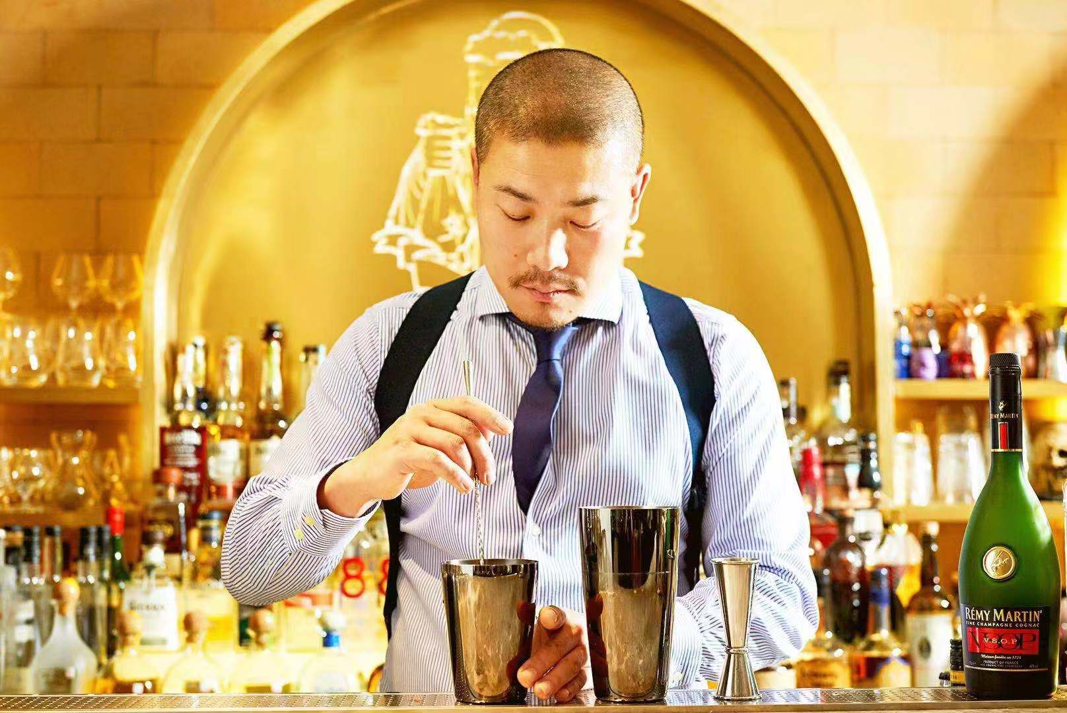
WeChat Mini Programme
活动预约 - 嘉宾预约–威士忌品鉴
威士忌品鉴
保时捷中国车主俱乐部特邀前巴黎水中国品牌形象大使，世界排名第十三位 London Detroit Bar 吧台经理 - Eddy Yang 为大家带来精彩的威士忌品鉴之旅。Eddy 旅英 10 年，回国后先后担任兰会所酒水总监，新加坡莱福士酒店酒吧顾问。敬请期待 Eddy 带您领略威士忌的不同风味。
场次：
14:30 - 15:30
16:00 - 17:00
地点：酒店海滨草坪
尊敬的保时捷车主俱乐部会员！
您确定预约12月2日（场次）
威士忌品鉴活动吗？
预约一经确认不可更改，请谨慎预约。
确认 再想想

Slide 17
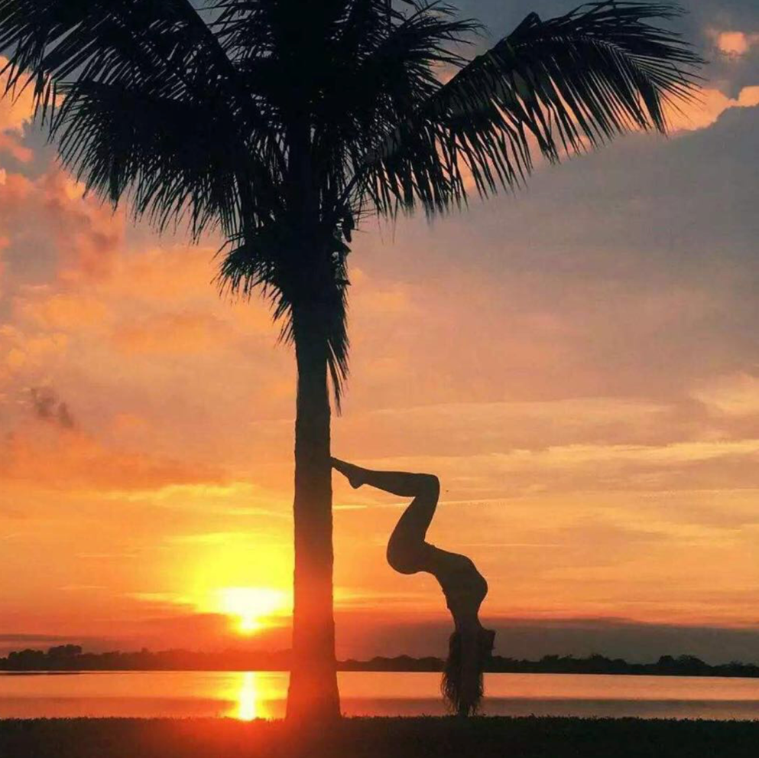
WeChat Mini Programme
活动预约 - 嘉宾预约–户外瑜伽
户外瑜伽
保时捷中国车主俱乐部协同威斯汀酒店一起安排的户外瑜伽，让大家都有机会在美丽独特的海边美景中释放压力,舒缓身心,希望海边的日光和海风可以为您提供一种健康放松的方式打开新的一天。
场次：
08:00 - 09:00
09:30 - 10:30
地点：酒店海滨草坪
瑜伽
尊敬的保时捷车主俱乐部会员！
您确定预约12月2日（场次）
户外瑜伽活动吗？
预约一经确认不可更改，请谨慎预约。
确认 再想想

Slide 18
WeChat Mini Programme
活动预约 - 嘉宾预约–高尔夫
高尔夫 （09:30 - 16:30）
全球最成功的一位高尔夫球手 Phil Mickelson 曾经说过:“高尔夫的目标不仅仅是赢得比赛，而是要像绅士一样，有风度地取得胜利。”保时捷中国车主俱乐部邀请您前来挥杆，18 洞比赛，新新贝利亚规则，以总杆成绩评定冠亚季军。
出发集合地点：2F酒店大堂
出发时间：09:15集合班车发车前往鉴湖蓝湾高尔夫球场返回集合地点：鉴湖蓝湾高尔夫球场正门
返回时间：16:15集合班车发车返回酒店
*特别提醒：需自带球包球具等装备。
您的差点数为：
高尔夫
尊敬的保时捷车主俱乐部会员！
您确定预约12月2日09:30 - 16:30
高尔夫活动吗？
您的差点数为：xxxxx
预约一经确认不可更改，请谨慎预约。
确认 再想想

Slide 19
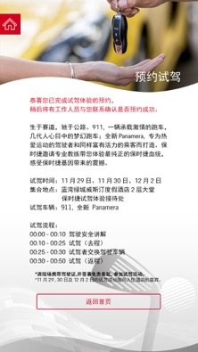
勾选后，界面跳出预约成功短信，停留 5 秒
红色文字根据选择的活动显示
红字黄底不显示
尊敬的保时捷车主俱乐部会员
恭喜您已完成12月2日活动的预约
活动项目：xxxxx
活动日期：2019年12月2日
活动时间：xxxxx
出发集合时间：xxxx
出发集合地点：2F酒店正门
返回集合时间：xxxxx
返回集合地点：xxxxxx
差点数：xxxxx
＊请注意！活动一经确认将无法更改，敬请准时出席。
参与亚特兰蒂斯水上世界的会员请带好泳衣等装备及个人的身份证件以便入园登记。
参加高尔夫的会员请带好球包球具等装备。
参加呀诺达雨林文化旅游区的会员请随身携带好个人的身份证件以便入园登记！
如现场有任何问题请联系活动热线（24 小时）：
1512 - 1038 - 911
嘉宾预约

Slide 20
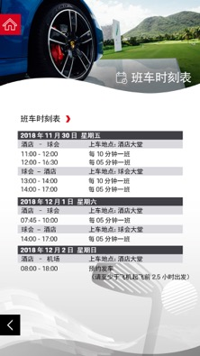
WeChat Mini Programme
12 月 1 日 星期日
机场 – 酒店
上车地点：机场
13:00 - 18:00 | 每 xx 分钟一班
12 月 2 日 星期一
酒店 – 亚特兰蒂斯水上世界
上车地点：酒店正门口
09:45 - 10:00 | 班车出发
酒店 – 呀诺达雨林文化旅游区
上车地点：酒店正门口
11:45 - 12:00 | 班车出发
酒店 – 鉴湖蓝湾高尔夫球场
上车地点：酒店正门口
09:15 - 09:30 | 班车出发
亚特兰蒂斯水上世界 – 酒店
上车地点：亚特兰蒂斯水上世界正门口
15:45 - 16:00 | 班车出发
呀诺达雨林文化旅游区– 酒店
上车地点：亚特兰蒂斯水上世界正门口
15:45 - 16:00 | 班车出发
鉴湖蓝湾高尔夫球场– 酒店
上车地点：鉴湖蓝湾高尔夫球场正门口
16:15 - 16:30 | 班车出发
12 月 3 日 星期二
08:00 - 18:00 | 预约发车（请至少于飞机起飞前 2.5 小时出发）
活动预约 – 班车信息
班车时刻表
Graphic TBC

Slide 21
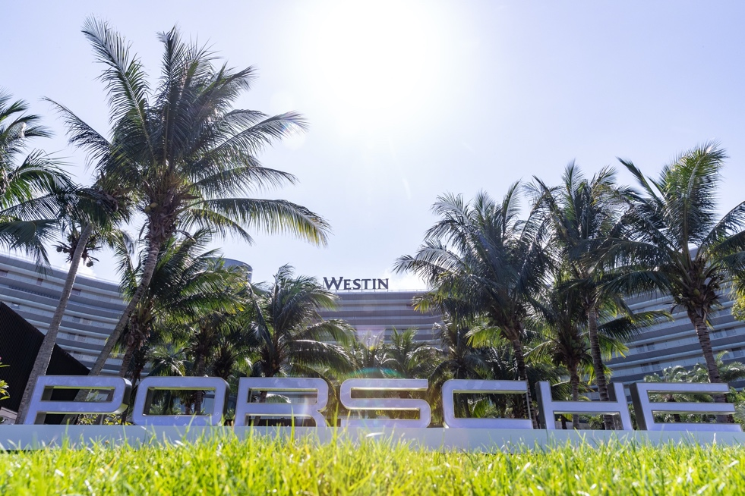

WeChat Mini Programme
活动预约 – 紧急联络
紧急联络
紧急联络
联系方式
活动热线（24 小时）
1512 - 1038 - 911
Graphic TBC

Slide 22
WeChat Mini Programme
Content - 活动详情
活动详情
日程安排
活动信息
 | 班车时刻表
 | 着装建议
 | 紧急联络
酒店地图
天气预报
活动预约
嘉宾预约
 | 亚特兰蒂斯水上世界
 | 呀诺达雨林文化旅游区
 | 酒店品酒
 | 酒店瑜伽
 | 高尔夫
班车时刻表
紧急联络
试驾预约
影像集锦

Slide 23
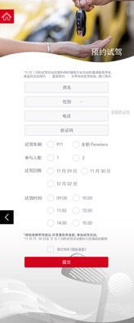
Step 1: 根据客人需要选择感兴趣的活动类型
活动详情
活动预约
试驾预约
影像集锦

Slide 24

Step 2: 点击预约试驾后，进入预约界面
＊ 12 月 2日的试驾活动仅面向2019 电驰神往年度晚宴活动的嘉宾开放
姓名
性别 男 女
电话
验证码 点击获取验证码
试驾车辆 718 Cayman
Cayenne Coupé
Macan
718 Boxster
试驾日期 2019年12月2日
试驾时间 10:00 11:30
14:00 15:15
参与人数 1 2
＊ 请现场携带驾驶证,并签署免责条款，参加试驾活动。
我已阅读《隐私条款》
提交

Slide 25
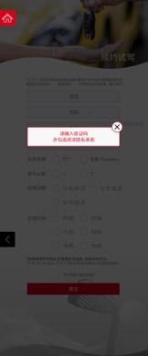
Step 3: 点击预约试驾后，进入预约界面
＊ 12 月 2日的试驾活动仅面向2019 电驰神往年度晚宴活动的嘉宾开放
姓名
性别 男 女
电话
验证码 点击获取验证码
试驾车辆 718 Cayman
Cayenne Coupé
Macan
718 Boxster
试驾日期 2019年12月2日
试驾时间 10:00 11:30
14:00 15:15
参与人数 1 2
＊ 请现场携带驾驶证,并签署免责条款，参加试驾活动。
我已阅读《隐私条款》
请输入验证码
并
勾选阅读隐私条款
提交

Slide 26
Step 4: 点击提交后，界面跳出预约成功短信，停留 5 秒
尊敬的保时捷车主俱乐部会员
恭喜您已完成试驾体验的预约
试驾简介
生于赛道，驰于公路，保时捷邀请专业教练带您体验最纯正的保时捷血统，感受保时捷基因带来的震撼。
试驾时间：12 月 2 日 xxxxx
集合地点：蓝湾绿城威斯汀度假酒店 2 层大堂保时捷试驾体验接待处
试驾车辆： 718 Cayman / Cayenne Coupé / Macan / 718 Boxster
试驾流程：
10:00 – 11:00 试驾
11:30 – 12:30 试驾
13:00 – 14:00 午餐
14:00 – 15:00 试驾
15:15 – 16:15 试驾
＊ 请现场携带驾驶证,并签署免责条款，参加试驾活动。

Slide 27
WeChat Mini Programme
Content - 活动详情
活动详情
日程安排
活动信息
 | 班车时刻表
 | 着装建议
 | 紧急联络
酒店地图
天气预报
活动预约
嘉宾预约
 | 亚特兰蒂斯水上世界
 | 呀诺达雨林文化旅游区
 | 酒店品酒
 | 酒店瑜伽
 | 高尔夫
班车时刻表
紧急联络
试驾预约
影像集锦

Slide 28
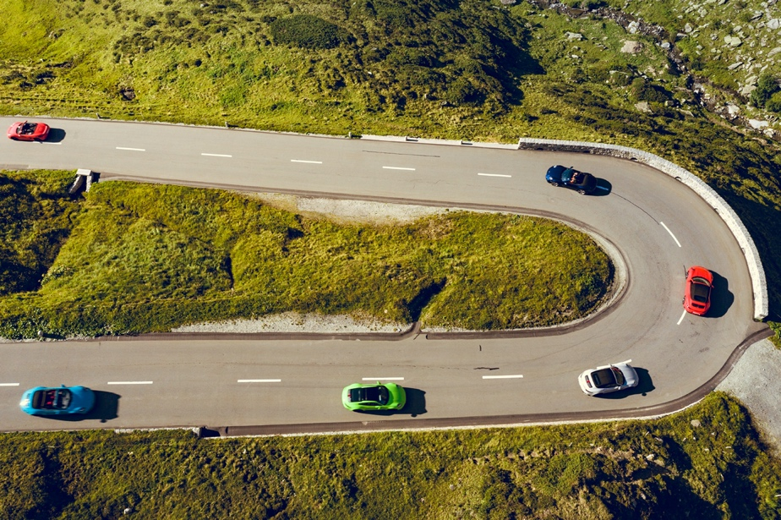

WeChat Mini Programme
活动详情 - 影像集锦
影像集锦
Graphic TBC

